Slide 1
六一欢乐绘 长卷画童心
经历了这次特殊的“抗疫”之路，小朋友们都有很多自己的感受和理解，大班的孩子们中各自班级开展一场别开生面的“百米画卷”活动，孩子们用小手去创想艺术，创想生活，了解“变废为宝”的环保理念，描绘着自己五彩斑斓的梦想。孩子们还选择与疫情相关的主题自由发挥创作，老师和孩子们用画笔绘画身边的抗疫故事，以这样的形式传递爱和力量，向英雄致敬, 为祖国加油!

Slide 2
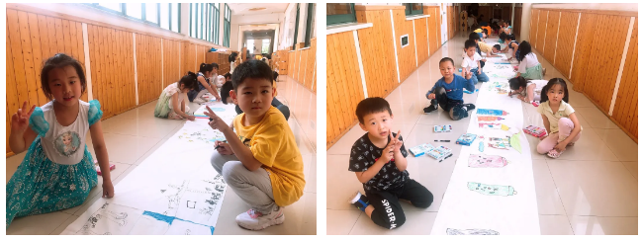
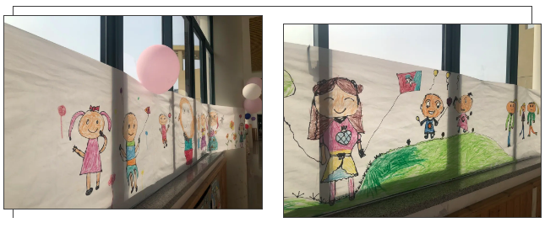
六一欢乐绘 长卷画童心

